Slide 1

Technologies - Conception Dividende

Slide 2
Exigences technologiques
Réseau
Satellite
Liaison

Slide 3

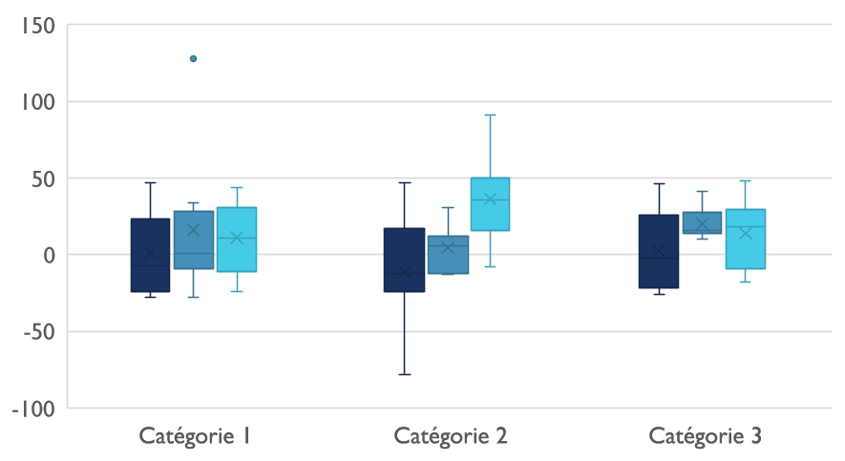
Contexte concurrentiel

Slide 4

Communications numériques
Cloud
Locales
Hybrides

Slide 5

Merci de votre attention
xyz@example.com

